Slide 1
MANUAL DE USUARIO
De la página web del proyecto Fenix

Slide 2
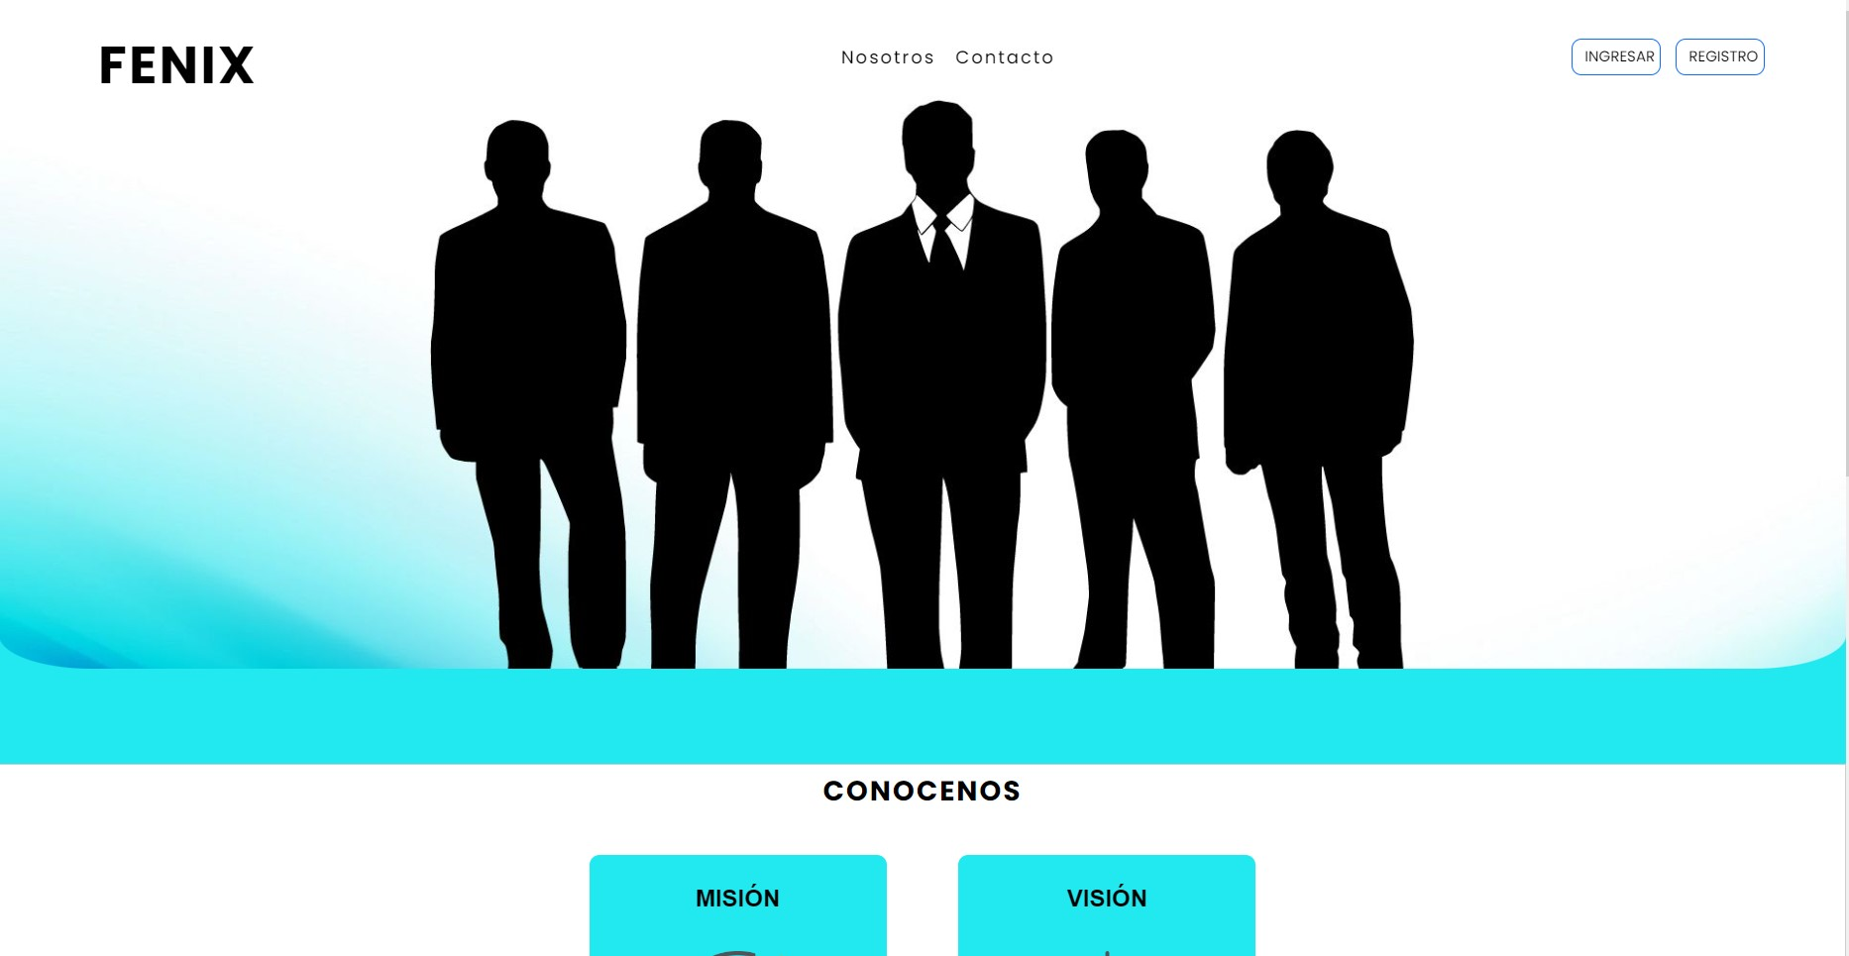



PANTALLA DE BIENVENIDA

Slide 3


En este apartado los usuarios podrán ver la misión y visión de lo que se quiere logar con este proyecto, además también visualizar los contactos que esta disponibles en diferentes plataformas .

Slide 4






PANTALLA PRINCIPAL
Este botón lo llevara a la pantalla bienvenida

Slide 5




Slide 6




PANTALLA DE AJUSTE
Este botón lo llevara a la página principal

Slide 7



PANTALLA DE HABILIDADES
Este botón lo llevara a la página principal
Si el usuario selecciona una habilidad, esta acción lo mandara a otra pantalla.

Slide 8

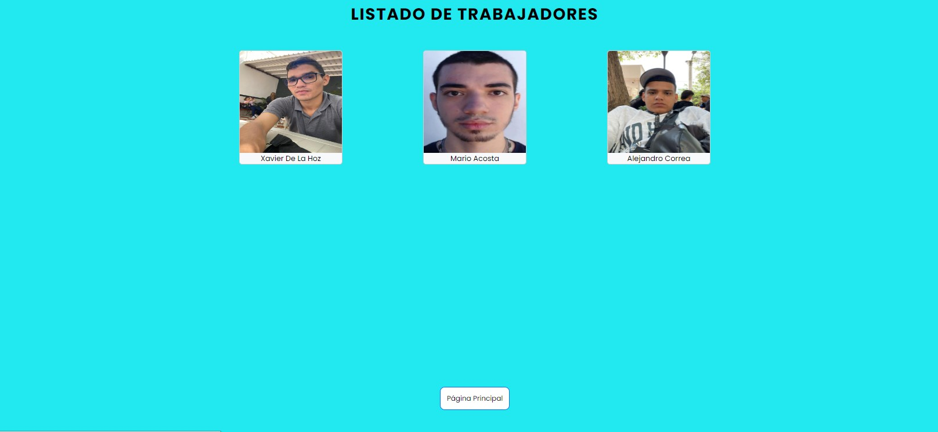


PANTALLA DE TRABAJADORES
Este botón lo llevara a la página principal
Si el usuario selecciona un trabajador con dicha habilidad, esta acción lo mandara a la otra pantalla.

Slide 9

PANTALLA DE PERFIL DEL TRABAJADOR
Este botón lo llevara a la página principal

Slide 10
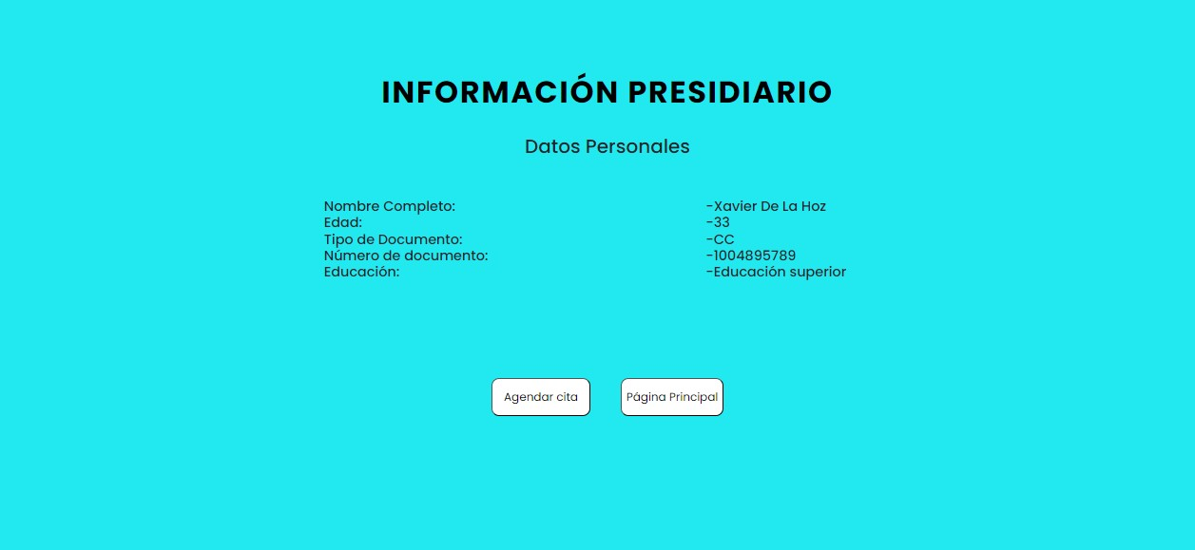


Slide 11

PANTALLA DE AGENDAR CITA
Este botón lo llevara a la página principal

Slide 12
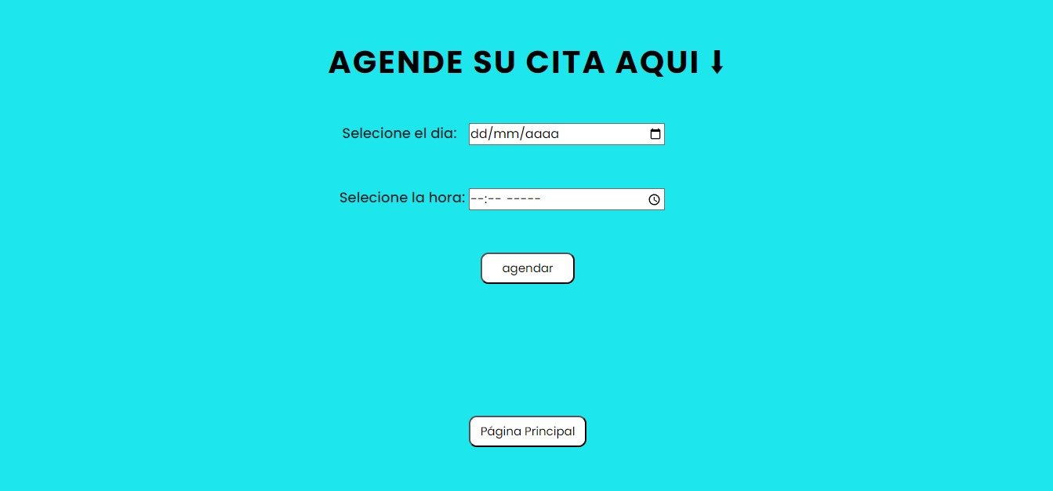
PANTALLA DE AGENDAR CITA
Este botón arrojará un mensaje de que su cita ha sido agendada correctamente.

Slide 13

PANTALLA DE TRABAJADORES AGENDADOS
Este botón lo llevara a la página principal

Slide 14
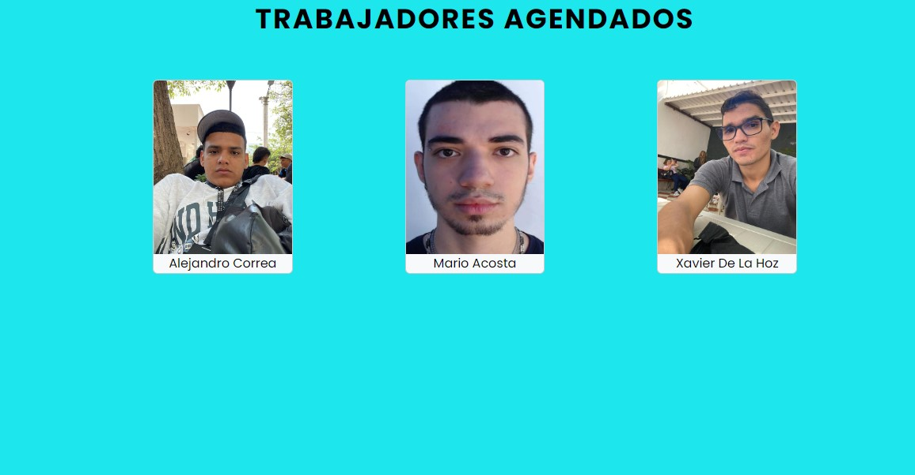

PANTALLA DE TRABAJADORES AGENDADOS

Slide 15
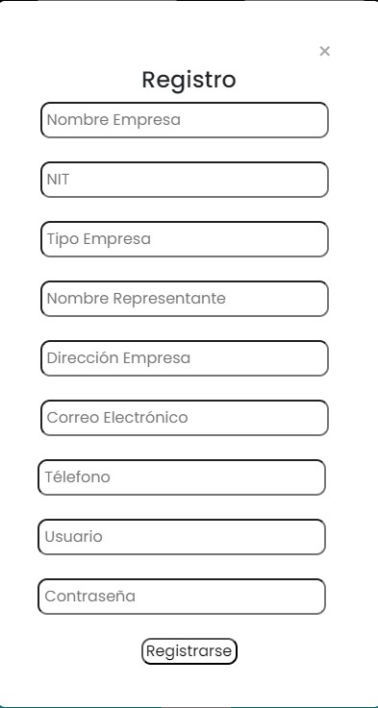
REGISTRARSE
DESCRIPCIÓN
En este formulario el usuario podrá ingresar la información requerida para completar de manera exitosa el registro en este apartado, para poder ingresar a la página web.

Slide 16
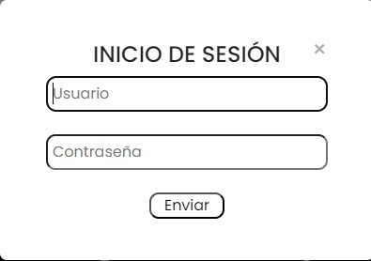
INGRESAR
DESCRIPCIÓN
En este apartado la empresa podrá ingresar el usuario previamente registrado, una vez validado podrá acceder a la página de inicio.

Slide 17
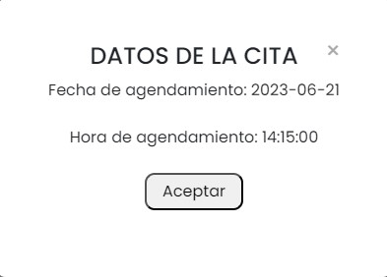
INFORMACION DE LA CITA
DESCRIPCIÓN
Aquí le mostrará al usuario toda la información sobre la cita que previamente realizo en la contratación del trabajador.

Slide 18
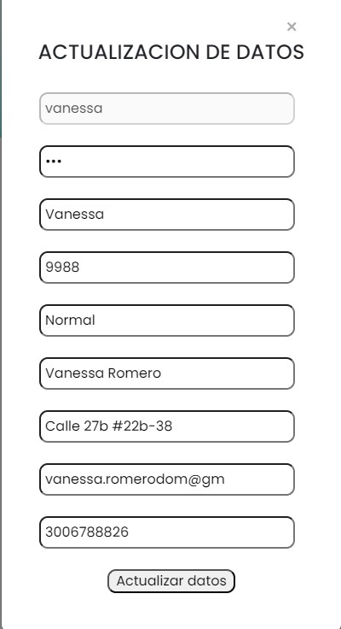
ACTUALIZAR DATOS PERSONALES
DESCRIPCIÓN
En este apartado el usuario podrá actualizar los datos previamente registrados, por si hubo una equivocación a la hora de hacer el registro, esta pueda ingresar los datos correctamente, o también por si quiere poner al día sus datos personales.

Slide 19

CONTACTANOS
DESCRIPCIÓN
Aquí podrán ver el pie de todas las páginas de este sitio web, en el cual pueden ver toda la información acerca del proyecto fénix.

Slide 20
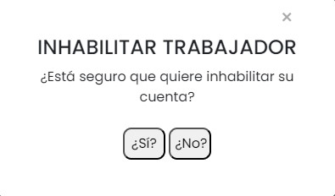
INHABILITAR CUENTA
DESCRIPCIÓN
A la hora de presionar el botón inhabilitar cuenta, este le muestra un mensaje de pregunta, como se observar en la imagn, si está de acuerdo este lo llevara a la página principal o si no lo está, esta cancela la acción.

